Slide 1

Важлива інформація для аспірантів та докторантів

Slide 2


Сильні сторони організації навчання на рівні PhD

Slide 3

Сильні сторони організації навчання на рівні PhD

Slide 4

Сильні сторони організації навчання на рівні PhD

Slide 5



Сильні сторони організації навчання на рівні PhD

Slide 6

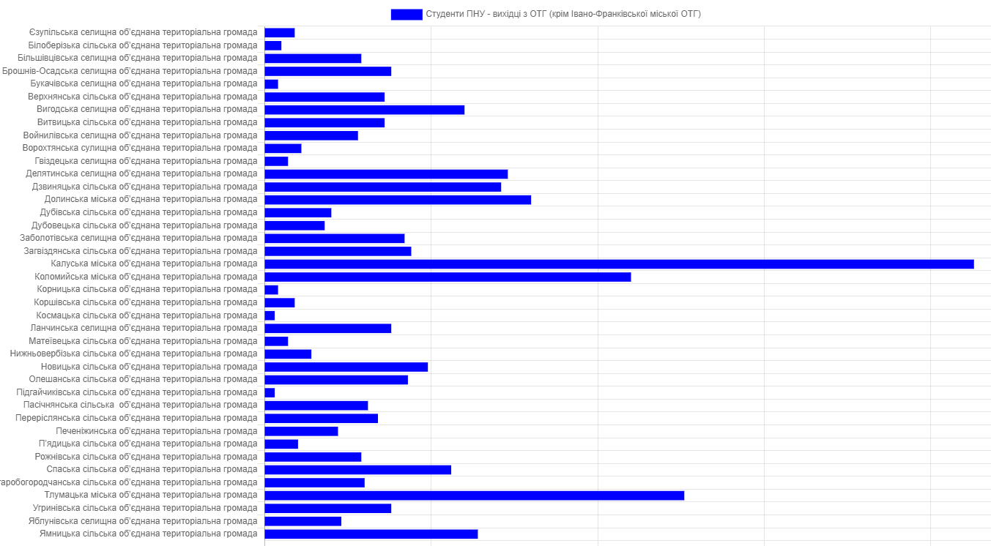
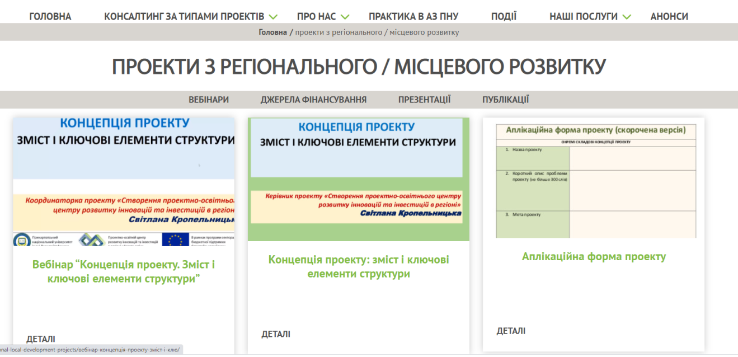
Сильні сторони організації навчання на рівні PhD

Slide 7

Сильні сторони організації навчання на рівні PhD

Slide 8

Сильні сторони організації навчання на рівні PhD

Slide 9
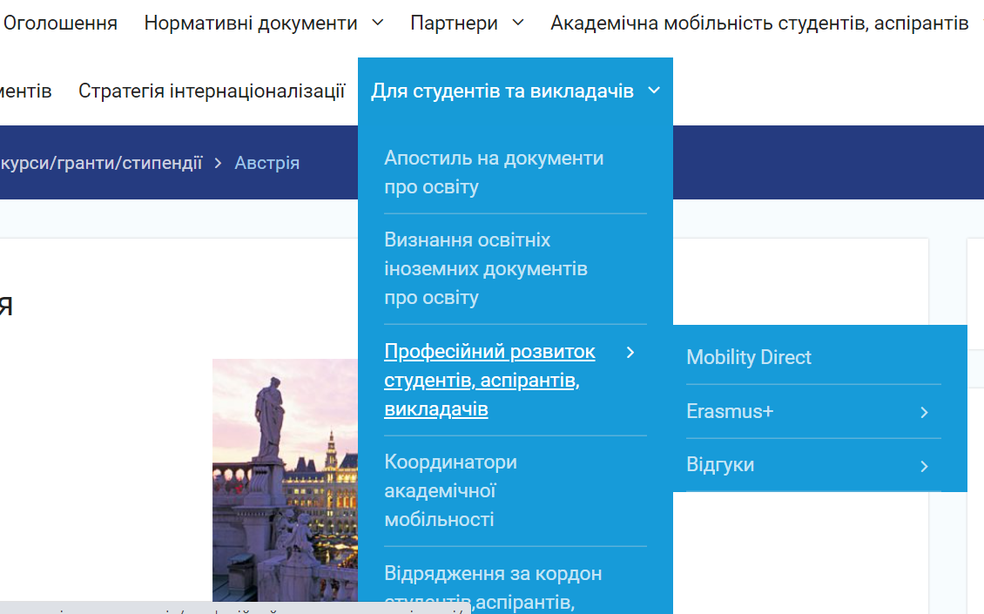
Сильні сторони організації навчання на рівні PhD

Slide 10

Сильні сторони організації навчання на рівні PhD

Slide 11

Сильні сторони організації навчання на рівні PhD

Slide 12

Сильні сторони організації навчання на рівні PhD

Slide 13

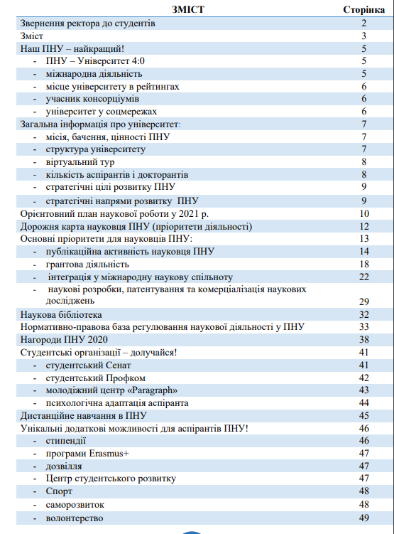
Сильні сторони організації навчання на рівні PhD

Slide 14
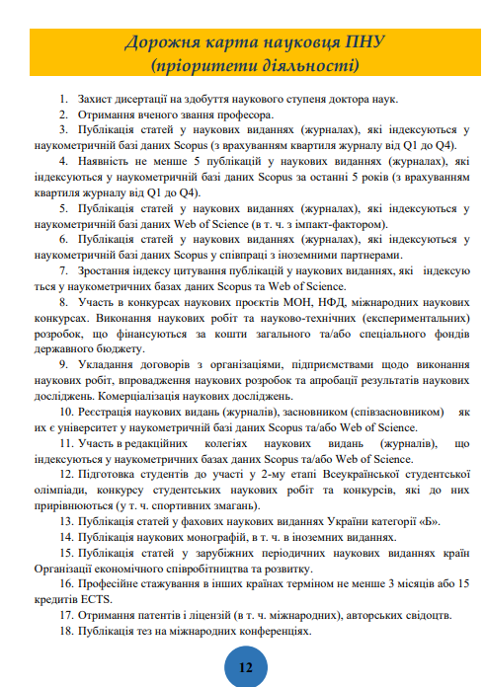
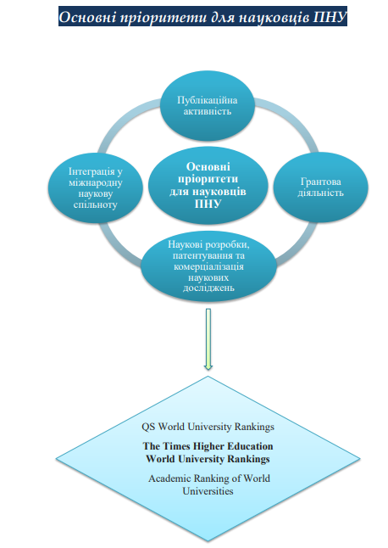
Сильні сторони організації навчання на рівні PhD

Slide 15
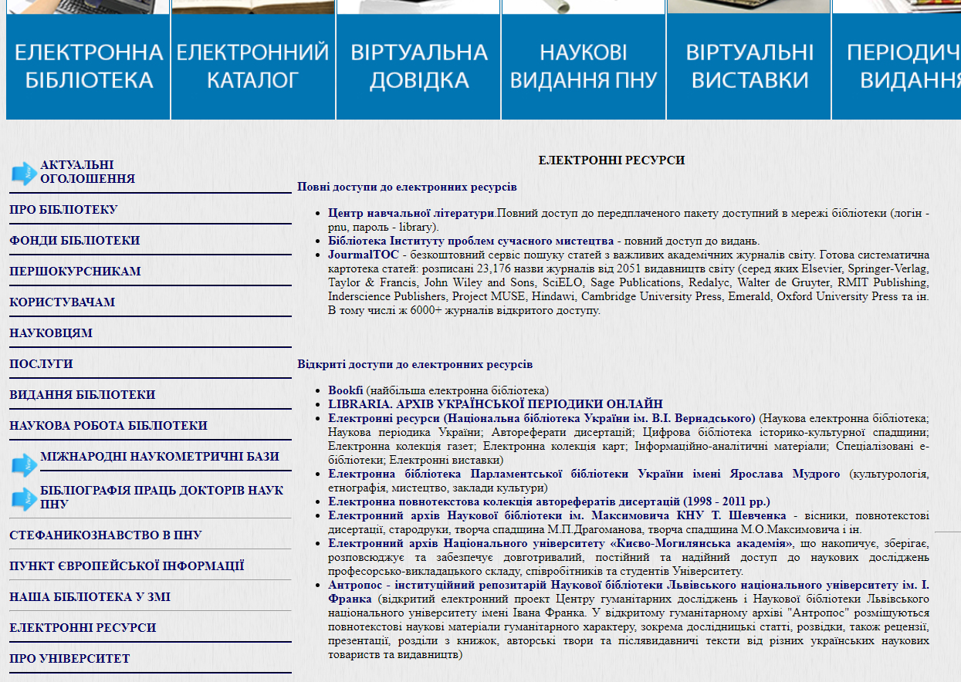

Сильні сторони організації навчання на рівні PhD

Slide 16
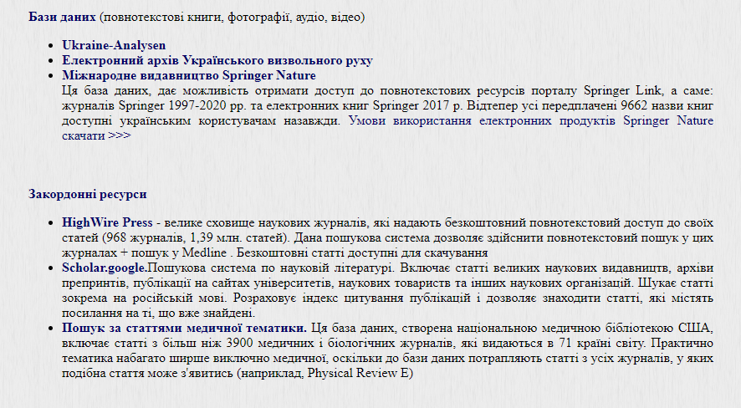
Сильні сторони організації навчання на рівні PhD

Slide 17
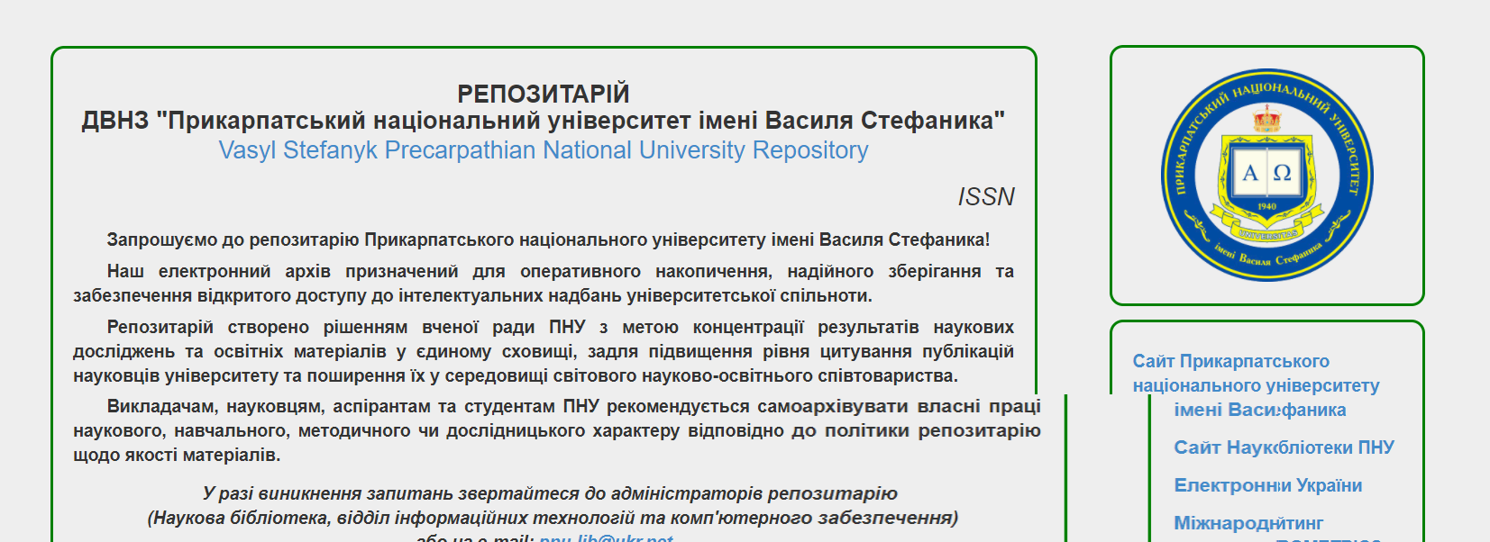
Сильні сторони організації навчання на рівні PhD

